Slide 1
第三章小结
1 背景知识
2 基本灰度变换
3 直方图处理
4 空间滤波基础
5 平滑空间滤波器
6 锐化空间滤波器

Slide 2
本章内容
傅里叶变换
低通滤波
高通滤波
选择性滤波

Slide 3
本章内容
傅里叶变换
低通滤波
高通滤波
选择性滤波

Slide 4
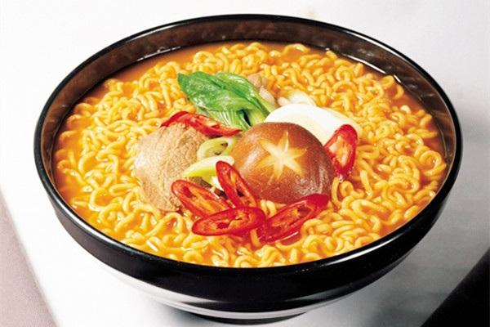
傅里叶变换

Slide 5
本章内容
傅里叶变换
低通滤波
高通滤波
选择性滤波

Slide 6
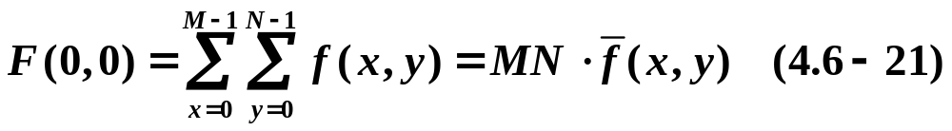
频率域滤波基础
频域的基本性质：
频域：频率变量(u,v)定义的空间。
傅里叶变换的频率分量(u,v)和图像空间特征（灰度变化模式）之间的联系
①变化最慢的频率成分(u=v=0)对应一幅图像的平均灰度级
②当从变换的原点移开时，低频 对应着图像的慢变化分量，如图像的平滑部分
③进一步离开原点时，较高的频率 对应图像中变化越来越快的灰度级，如边缘或噪声等尖锐部分

Slide 7
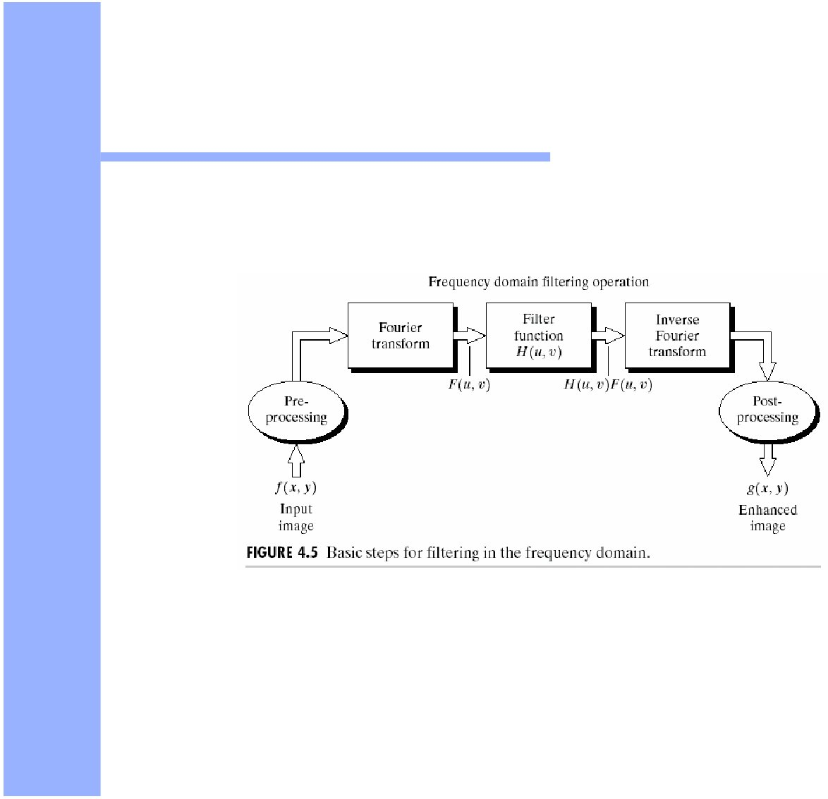
频率域滤波基础
频率域滤波的基本步骤
思想：通过滤波器函数以某种方式来修改图像变换，然后通过取结果的反变换来获得处理后的输出图像

Slide 8
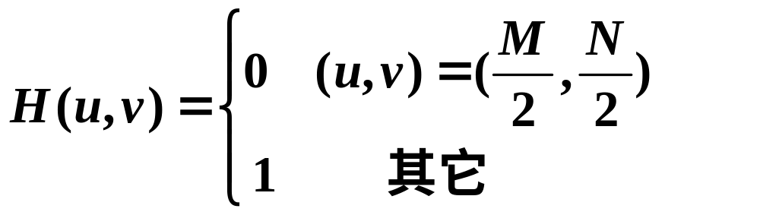
一些基本的滤波器及其性质
理想点阻滤波
设置F(0,0)=0(结果图像的平均值为零)，而保留其它傅里叶变换的频率成分不变
除了原点处(0,0)有凹陷外，其它均是常量函数。由于图像平均值为0而产生整体平均灰度级的降低

Slide 9


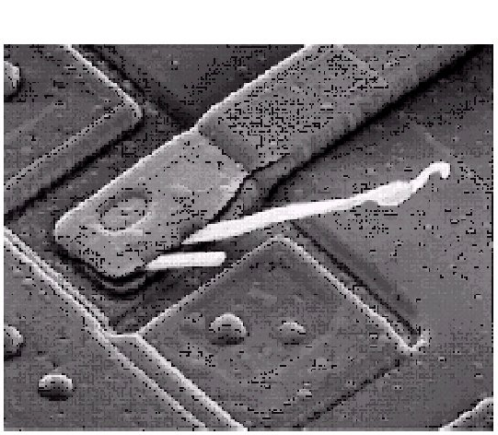
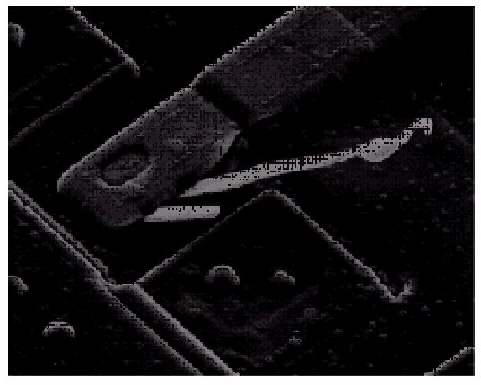
一些基本的滤波器及其性质
理想点阻滤波应用举例
陷波滤波器
由于图像平均值为0而产生整体平均灰度级的降低

Slide 10
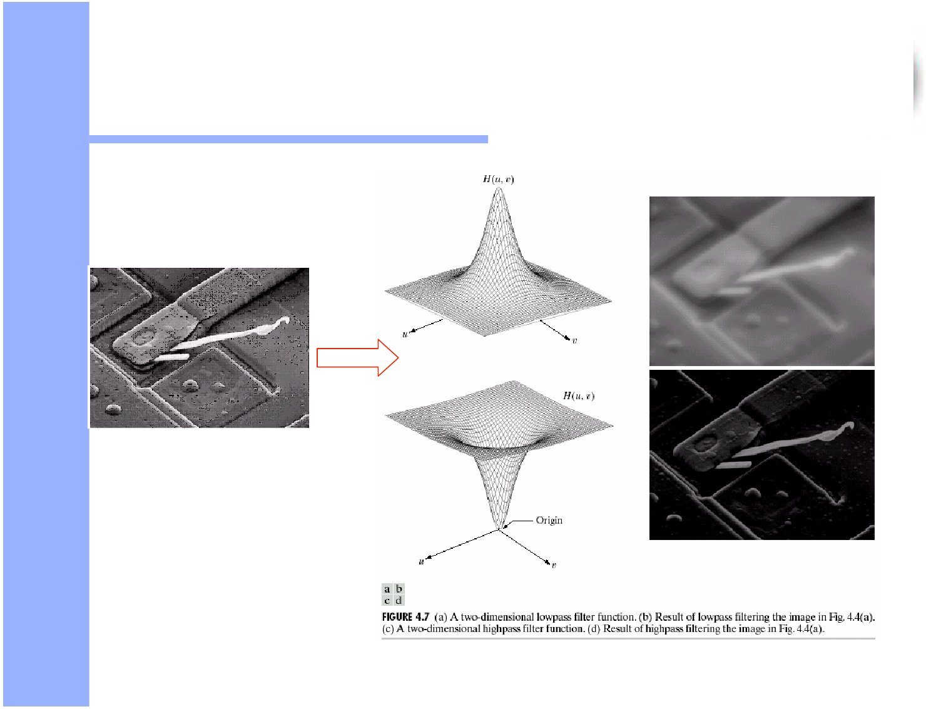
一些基本的滤波器及其性质
低通滤波器
使低频通过，高频衰减的滤波器
被低通滤波的图像比原始图像少了尖锐的细节部分而突出了平滑过渡部分
类比空间域滤波的平滑处理，如均值滤波器
原图
低通滤波处理后

Slide 11
一些基本的滤波器及其性质
高通滤波器
使高频通过而使低频衰减的滤波器
被高通滤波的图像比原始图像少了灰度级的平滑过渡而突出了边缘等细节部分
类比空间域的梯度算子、拉普拉斯算子二维
原图
高通滤波处理后

Slide 12

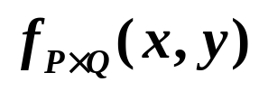

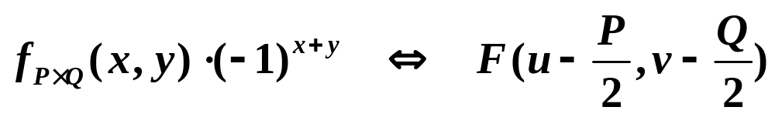
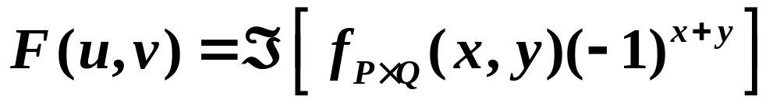
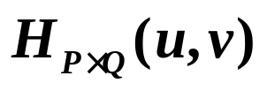
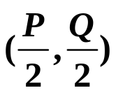
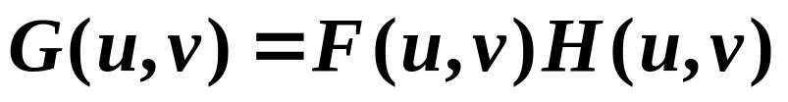
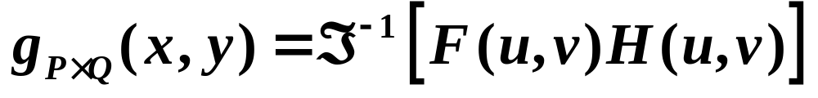
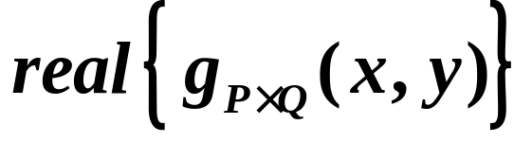
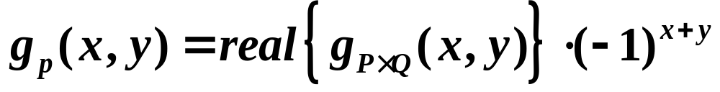

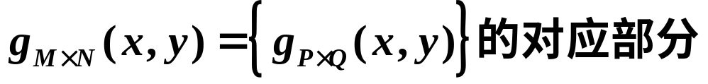
频率域的滤波步骤
1、对要滤波的图像 进行填充得到 ，典型地： P=2M,Q=2N
2、用 乘以输入图像进行中心变换
3、变换到频域
4、生成一个实的、中心对称的滤波器 ， 中心在
频域滤波:
5、变换到空间域:
6、取实部:
7、取消输入图像的乘数:
8、提取 区域:

Slide 13
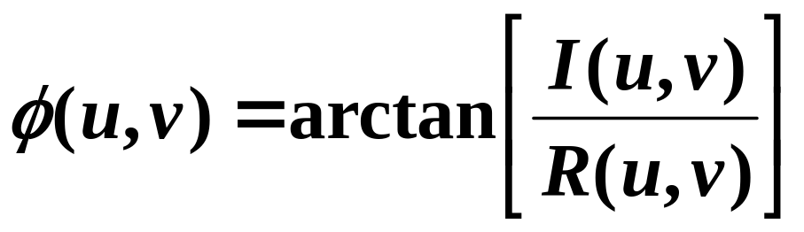
频率域的滤波步骤
频率域滤波： G(u,v) = H(u,v)F(u,v)
✓
H和F的相乘在逐元素的基础上定义，即H的第一个元素乘以F的第一个元素，H的第二个元素乘以F的第二个元素
✓
一般，F的元素为复数，H的元素为实数
H为零相移滤波器，因为滤波器不改变变换的相位.
✓

Slide 14



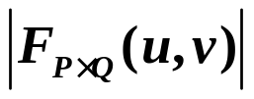
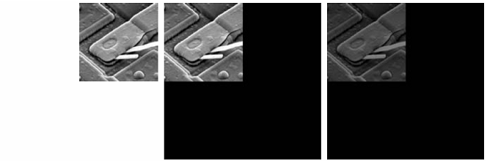
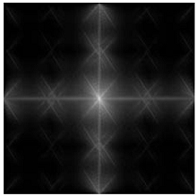




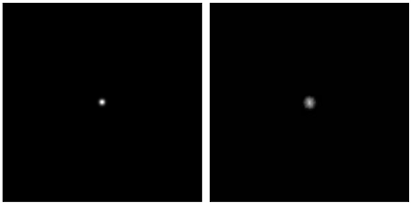
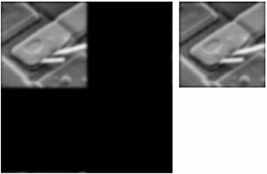
频率域的滤波步骤

Slide 15
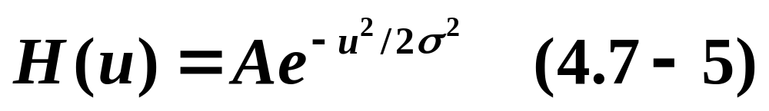
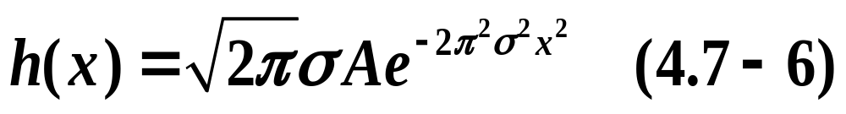
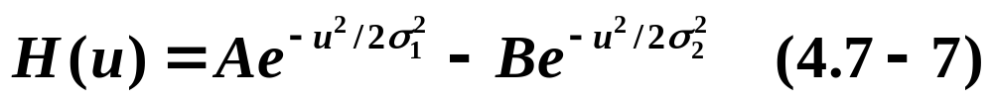
空间域滤波和频域滤波之间的对应关系
频率域高斯低通滤波器函数
●
对应空间域高斯低通滤波器为
频率域高斯高通滤波器函数
●
A ≥ B , σ ₁ > σ ₂
对应空间域高斯高通滤波器为

Slide 16
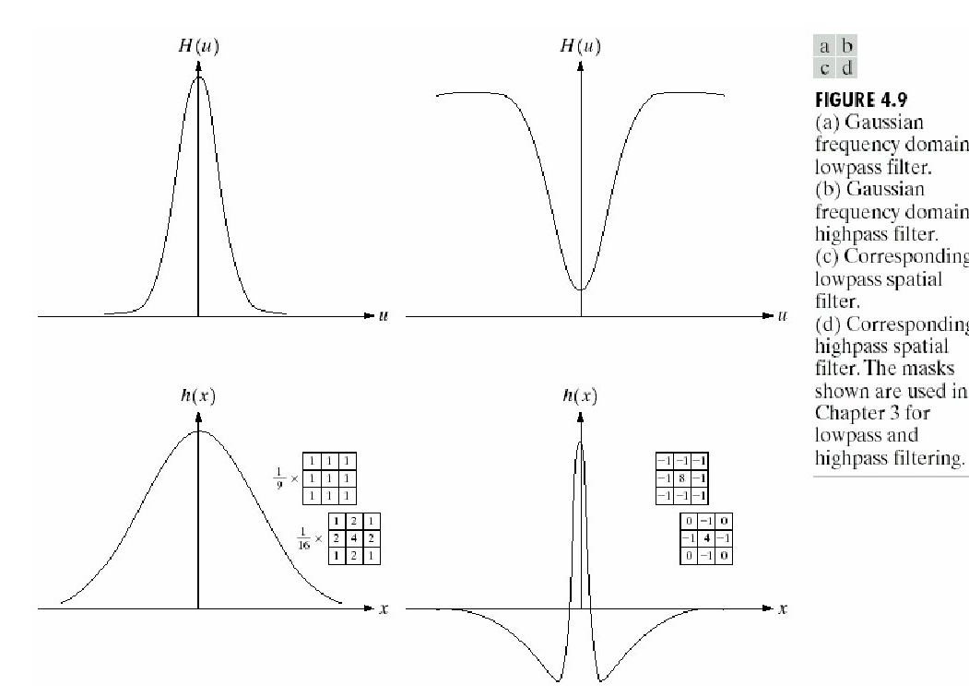
空间域滤波和频域滤波之间的对应关系
频率域高斯低通滤波器
频率域高斯高通滤波器
空间域高斯低通滤波器
空间域高斯高通滤波器

Slide 17
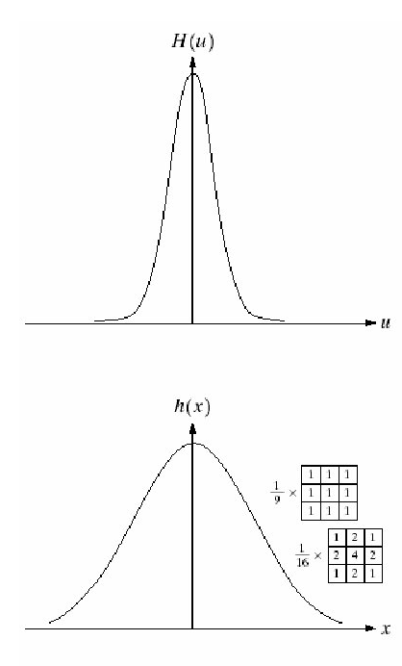




空间域滤波和频域滤波之间的对应关系
结论（低通滤波器）
频域高斯低通滤波器
✓
当 有很宽的轮廓时( 大)， 有很窄的轮廓，反之亦然。当 时， 趋于常量函数，而 趋于冲激函数
两个低通滤波器的相似之处在于两个域中的
值均为正。所以，在空间域使用带正系数的
模板可以实现低通滤波
✓
✓
频率域低通滤波器越窄，滤除的高频成分就
越多，使得图像就越模糊；在空间域，这意
味着低通滤波器就越宽，模板就越大
空域高斯低通滤波器

Slide 18
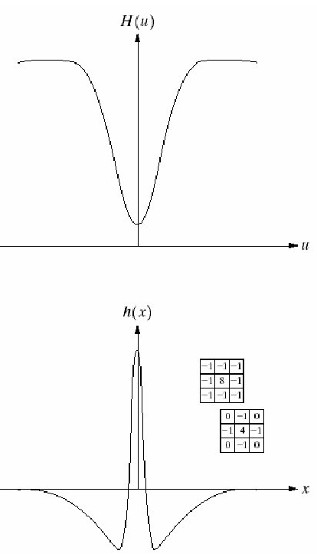
空间域滤波和频域滤波之间的对应关系
●
结论（高通滤波器）
频率域高斯高通滤波器
空间域高斯高通滤波器
✓
空间域滤波器有正值和负值，一旦值变为负数，就再也不会变为正数

Slide 19


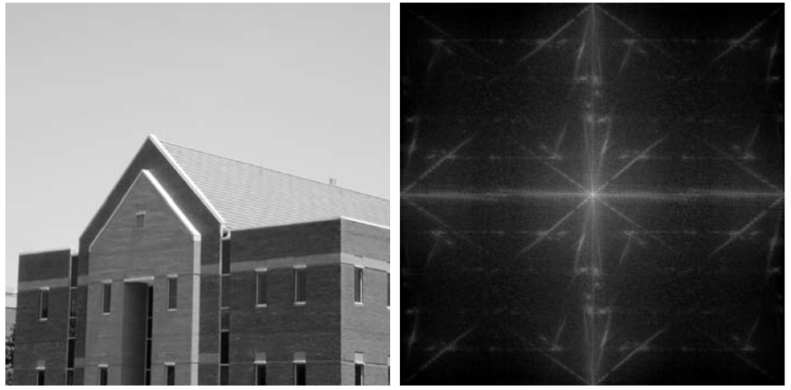




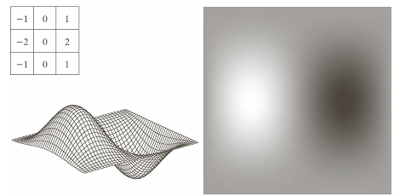
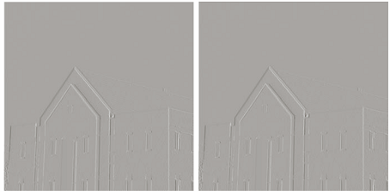

空间域滤波和频域滤波之间的对应关系
例4.15
频域滤波结果
空域滤波结果

Slide 20

频率域平滑滤波
图像的平滑除了在空间域中进行外，也可以在频率域中进行。由于噪声主要集中在高频部分，为去除噪声改善图像质量，滤波器采用低通滤波器 来抑制高频成分，通过低频成分，然后再进行逆傅立叶变换获得滤波图像，就可达到平滑图像的目的
常用的频率域平滑滤波器有3种:
理想低通滤波器
布特沃斯低通滤波器
高斯低通滤波器

Slide 21
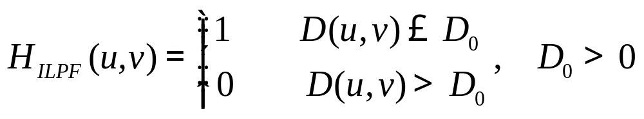
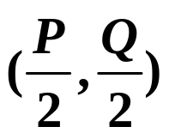
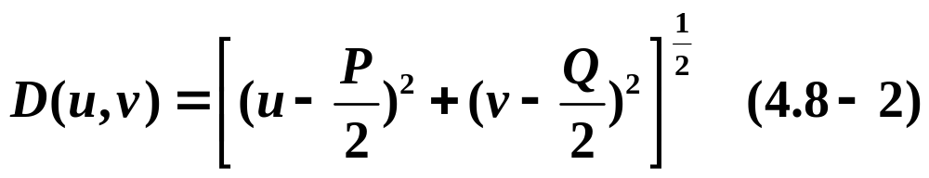
理想低通滤波器
理想低通滤波器
✓
截断傅里叶变换中的所有处于指定距离D₀之外的高频成分
✓
频率域的中心在 ，从点(u,v)到中心（原点）的距离如下

Slide 22
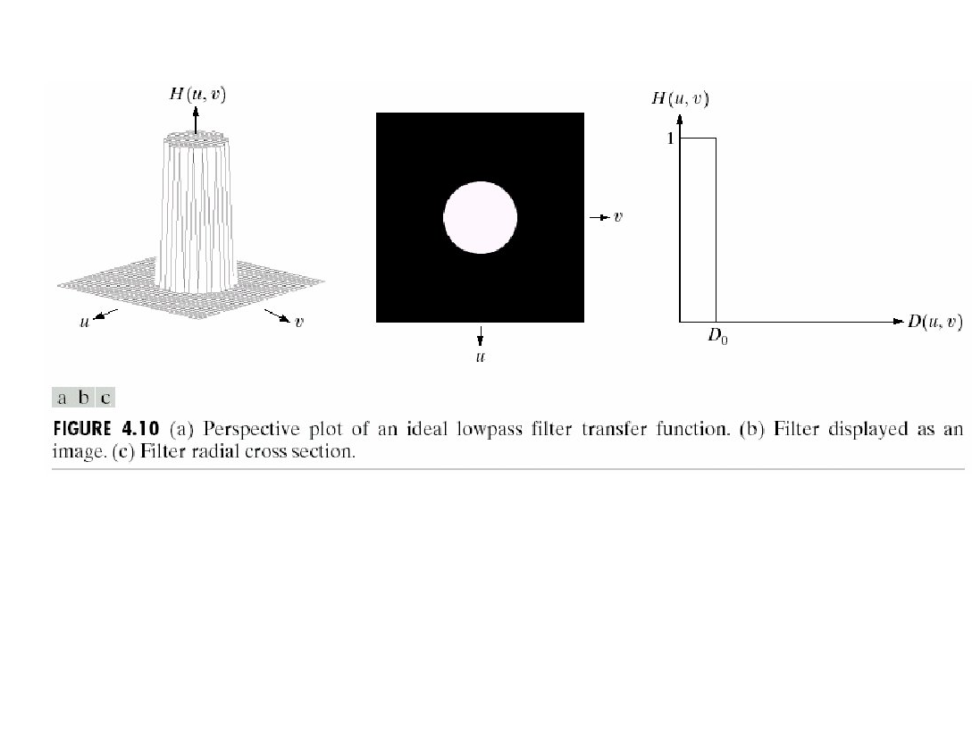
频率域平滑滤波
理想低通滤波器
透视图
图像形式显示
径向横截面
说明：在半径为D₀的圆内，所有频率没有衰减地通过滤波器，而在此半径的圆之外的所有频率完全被衰减掉

Slide 23
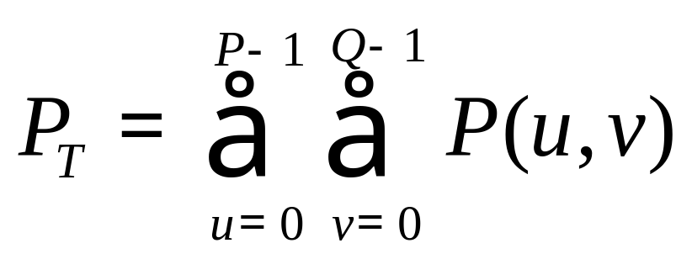
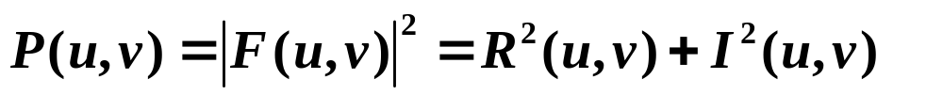
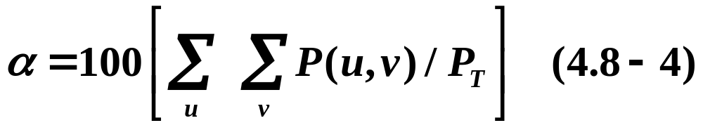
频率域平滑滤波
理想低通滤波器
✓
总图像功率值P_{T}
其中:
✓
原点在频率域的中心，半径为D₀的圆包含α%的功率
其中:

Slide 24
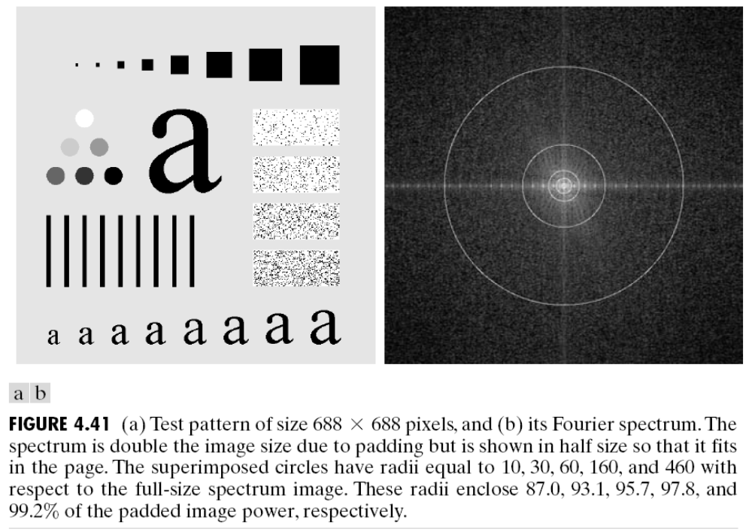
频率域平滑滤波
理想低通滤波器举例
结论:
①87%以上的功率(能量)集中在半径小于10的圆周内
②随滤波器半径的增加,越来越少的功率被滤出掉,使模糊减弱
原图
图像的傅里叶频谱
圆环具有半径10,30,60,160和460个像素
图像功率为87.0%,93.1%,95.7%,97.8%和99.2%

Slide 25
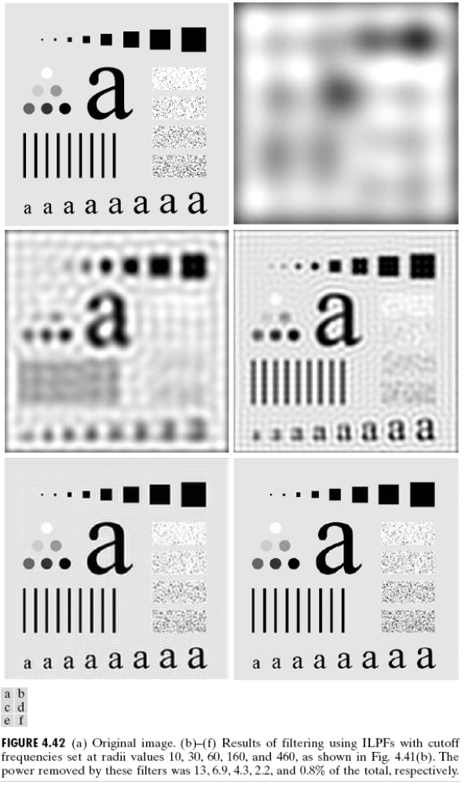
频率域平滑滤波
理想低通滤波器举例——具有振铃现象
原图
半径是10的理想低通滤波
滤除13%的总功率，模糊说明多数尖锐细节在这13%的功率之内
半径是30的理想低通滤波
半径是60的理想低通滤波
滤除6.9%的总功率
滤除4.3%的总功率
半径是460的理想低通滤波
半径是160的理想低通滤波
滤除0.8%的总功率，与原图接近说明边缘信息很少在0.8%以上的功率中
滤除2.2%的总功率

Slide 26
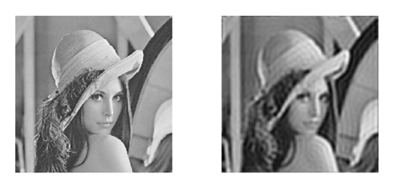
频率域平滑滤波
振铃现象
就是指输出图像的灰度剧烈变化处产生的震荡，就好像钟被敲击后产生的空气震荡
原图
具有振铃效应图
产生原因: 图像处理中，对一幅图像进行滤波处理，若选用的频域滤波器具有陡峭的变化，则会使滤波图像产生“振铃”

Slide 27
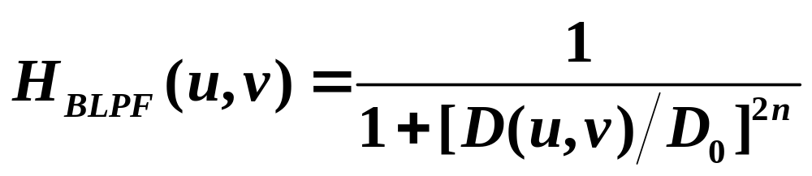
布特沃斯低通滤波器
频率域平滑滤波
n阶布特沃斯低通滤波器(BLPF)定义如下
✓
D₀为截至频率距原点的距离，D(u,v)是点(u,v)距原点的距离。当D(u,v)=D₀时，H(u,v)=0.5(最大值是1，当D(u,v)=0)
它的特性是连续性衰减，而不像理想滤波器那样陡峭变化，即明显的不连续性。
✓

Slide 28
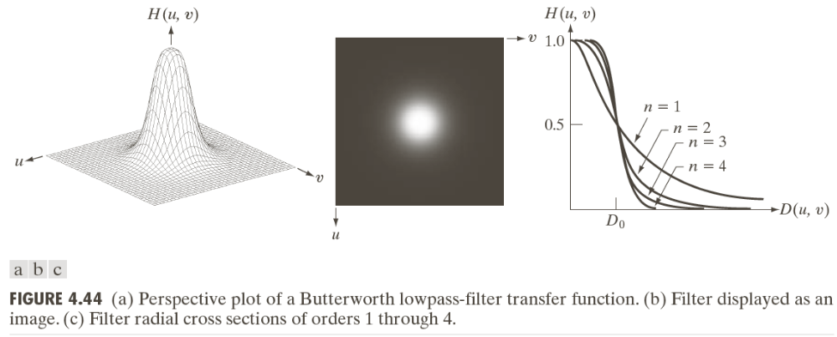
频率域平滤滑波
布特沃斯低通滤波器
透视图
显示为图像的滤波器
阶数从1到4的滤波器径向刨面
特点：BLPF的平滑效果好于ILPF（振铃现象）

Slide 29
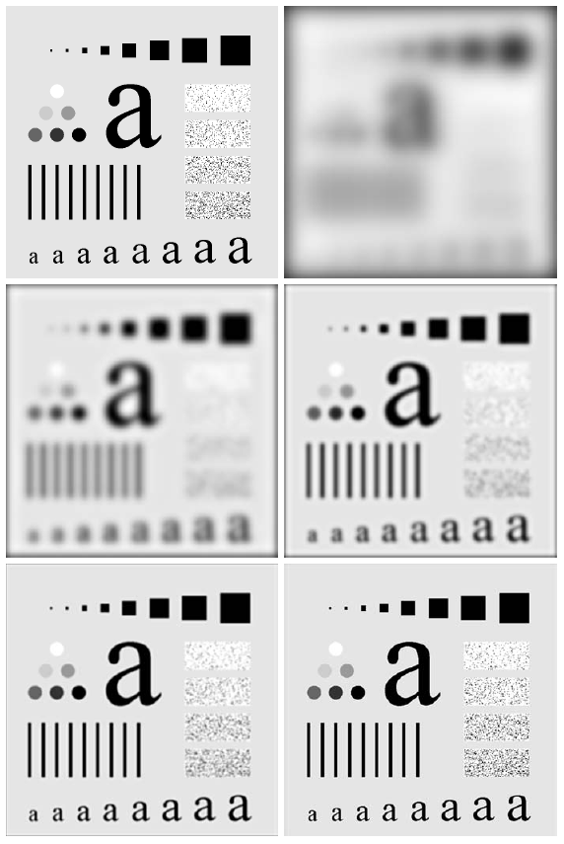
频率域平滤滑波
请对比布特沃斯低通滤波器与理想低通滤波器效果
BLPF滤波(n=2)
ILPF滤波

Slide 30
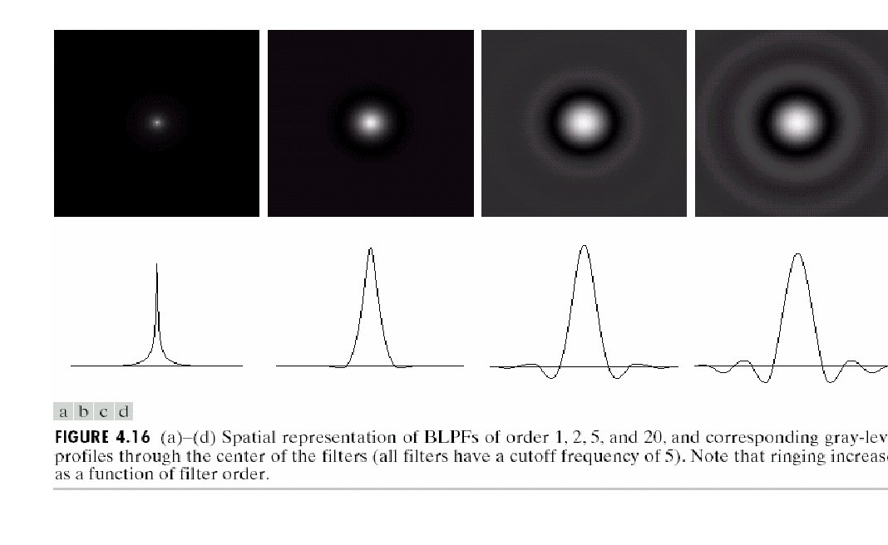
频率域平滤滑波
布特沃斯低通滤波器
空间域的一阶布特沃斯滤波器没有振铃现象，二阶滤波器中振铃现象很难察觉，但更高阶的滤波器振铃现象会很明显
阶数n=1
无振铃和负值
阶数n=2轻微振铃和负值
阶数n=5明显振铃和负值
阶数n=20
与ILPF相似
注：二阶BLPF处于有效低通滤波和可接受的振铃特征之间

Slide 31
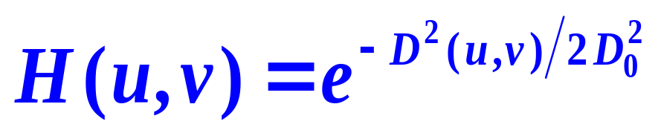
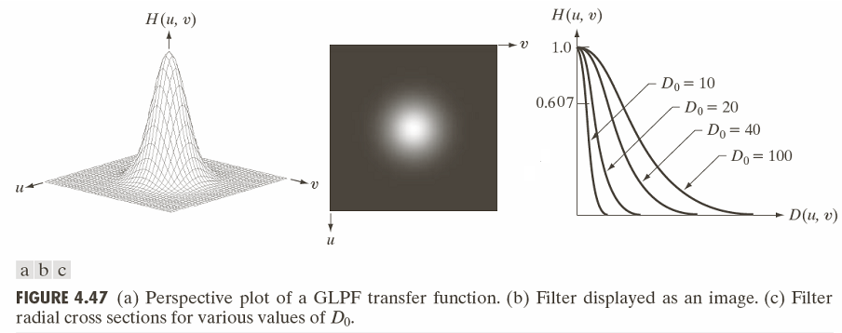
频率域平滤滑波
高斯低通滤波器
●
二维高斯低通滤波器(GLPF)定义如下
当D(u,v)=D₀时，滤波器下降到它最大值的0.607处
✓
透视图
显示为图像的滤波器
各种D₀值的滤波器径向刨面图

Slide 32
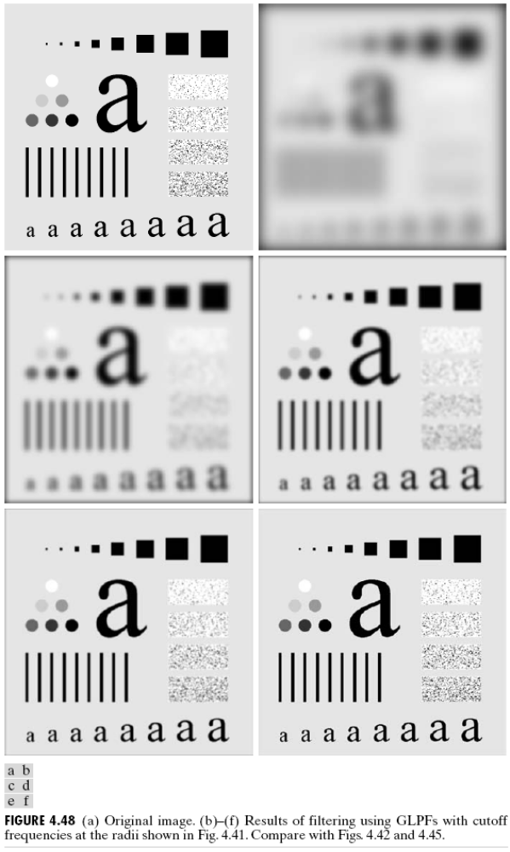
频率域平滤滑波
高斯低通滤波器例
采用该滤波器滤波在抑制噪声的同时，图像边缘的模糊程度较用Butterworth滤波产生的大些，无明显的振铃效应
GLPF滤波
BLPF滤波(n=2)
ILPF滤波

Slide 33
频率域平滤滑波
高斯低通滤波器例
GLPF不能达到有相同截止频率的二阶BLPF的平滑效果
GLPF没有振铃
如果需要严格控制低频和高频之间截至频率的过渡，选用BLPF，代价是可能产生振铃

Slide 34
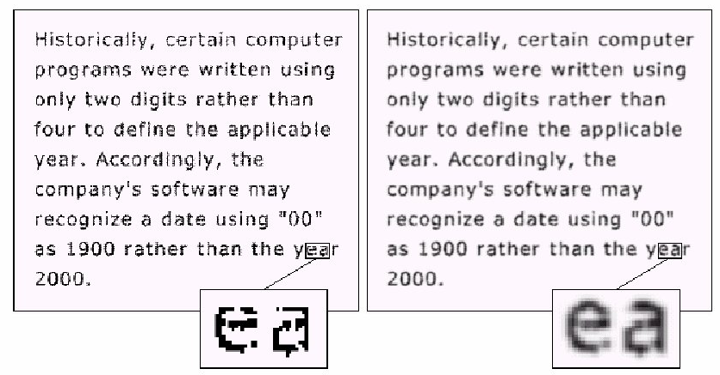
频率域平滤滑波
机器感知领域
✓
字符识别：通过模糊图像，桥接断裂字符的裂缝
(a) 低分辨率文本例子（如打印、传真、复印文本等，字符失真、字符断裂等）
（b）使用D₀=80的GLPF滤波后结果（修复字符）

Slide 35

频率域平滤滑波
印刷和出版业
“美容”处理是低通滤波在印刷业的有效应用
✓
原图像
D0=100, GLPF,细纹减少
D0=80, GLPF滤波
使原始图像更加平滑、柔和，减少人脸皮肤细纹的锐化程度和小斑点等

Slide 36

频率域平滤滑波
卫星、航拍图像处理
✓
尽可能模糊细节，而保留大的可识别特征
原图像
D₀=50的GLPF滤波
D₀=20的GLPF滤波

Slide 37
频率域锐化
频率域锐化就是为了消除模糊，突出边缘。因此采用高通滤波器让高频成分通过，使低频成分削弱，再经逆傅立叶变换得到边缘锐化的图像
频率域锐化滤波器主要有：
理想高通滤波器
布特沃斯高通滤波器
高斯高通滤波器
频率域的拉普拉斯算子
钝化模板、高频提升滤波和高频加强滤波

Slide 38

频率域锐化滑波
高通滤波器
透视图
图像表示
径向刨面
理想高通滤波器
布特沃斯滤波器为理想滤波器的尖锐化和高斯滤波器
的完全光滑之间的一种过渡
布特沃斯高通
高斯高通滤波器

Slide 39




频率域锐化滑波
理想高通滤波器（IHPF）
✓
截断傅里叶变换中所有处于指定距离D₀之内的低频成分
✓
频率域的中心在 ，从点(u,v)到中心（原点）的距离如下

Slide 40

频率域锐化滑波
理想高通滤波示例：
D0=30
D0=60
D0=160
结论：图a和b的振铃问题十分明显

Slide 41




布特沃斯高通滤波器
频率域锐化滑波
●
n阶巴特沃思高通滤波器(BHPF)定义如下

Slide 42

频率域锐化滑波
二阶巴特沃思高通滤波示例：
D0=30
D0=60
D0=160
结论：BHPF的结果比IHPF的结果平滑，且截止频率越大，滤波结果越平滑

Slide 43




高斯（指数）高通滤波器
频率域锐化滑波
●
截频距原点为D0的高斯高通滤波器(GHPF)定义为

Slide 44

频率域锐化滑波
高斯高通滤波示例：
D0=30
D0=60
D0=160
结论：GHPF的结果比BHPF和IHPF的结果更平滑

Slide 45

频率域锐化滑波
三种高通滤波对比：
三种滤波函数的选用类似于低通。
理想高通有明显振铃现象，即图像的边缘有抖动现象；
Butterworth高通滤波效果较好，但计算复杂，其优点是有少量低频通过， 是渐变的，振铃现象不明显；
高斯高通效果比Butterworth差些，振铃现象不明显；
一般来说，不管在图像空间域还是频率域，采用高频滤波不但会使有用的信息增强，同时也使噪声增强。因此不能随意地使用

Slide 46



频率域锐化滑波
高斯高通滤波示例：
二值化的结果

Slide 47


频率域的拉普拉斯算子
频率域锐化滑波
定义:
原点从(0,0)移到(P/2,Q/2),所以，滤波函数平移为
●
●
从原始图像中减去拉普拉斯算子部分，形成g(x,y)的增强图像

Slide 48




频率域锐化滑波
拉普拉斯锐化举例说明.例4.20

Slide 49
钝化模板、高频提升滤波和高频强调滤波
频率域锐化滑波
为什么要进行高频提升和高频加强？
高频滤波后的图像，其背景平均强度减小到接近黑色（因为高通滤波器滤除了傅里叶变换的零频率成分:F(0,0)=0）
解决办法：把原始图像加到过滤后的结果中，如拉普拉斯算子增强，这种处理称为高频提升过滤。它是钝化模板的推广。

Slide 50



频率域锐化滑波
●
钝化模板(锐化或高通图像)：
从一幅图像减去其自身模糊图像从而生成锐化图像。
在频率域，即从图像本身减去低通滤波（模糊）后的图像而得到高通滤波（锐化）的图像。
●
钝化模板和高频提升过滤：
当k=1,即钝化模板；当k>1,高提升滤波

Slide 51

频率域锐化滑波
●
更一般的高频提升加强：
✓
用图像的高频成分进行增强
✓
增加k₁的目的是使零频率不被滤波器过滤
✓
当k₂>1，高频得到加强

Slide 52

频率域锐化滑波
高频提升过滤举例——频率域滤波
图a: 胸部X光图像
图b: Gaussian高通滤波的结果
注：
高频加强 ＋ 直方图均衡化的混合图像增强方法
图c: 高频增强滤波的结果
图d: 图c直方图均衡化的结果

Slide 53
同态滤波器
同态滤波器(Homomorphic Filtering)的基本思想
  一个图像f(x,y)可以根据它的照射（明度）和反射分量的乘积来表示
  f (x,y) = i (x,y)r (x,y)（照射-反射模型）
  其中：i (x,y)为明度函数， 0<i(x,y)<∞
  （入射光随坐标(x,y)不同的入射分量）；
  r (x,y)为反射分量函数，0<r(x,y)<1
  （从景物反射到眼睛的图像）。
  通过同时实现压缩亮度范围和增强对比度，来改进图像的表现。
依据：
图象的灰度由照射分量和反射分量合成。反射分量反映图象内容，随图象细节不同在空间上作快速变化。照射分量在空间上通常均具有缓慢变化的性质。
照射分量的频谱落在空间低频区域，反射分量的频谱落在空间高频区域。

Slide 54
同态滤波器
同态滤波器的定义
  因为两个函数乘积的傅立叶变换不是可分离的，也即：
  F{f(x,y)} ≠ F{i(x,y)}F{r(x,y)}
  然而假设我们定义
  z(x,y) = ln f(x,y) = ln i(x,y)r(x,y)= ln i(x,y) + ln r(x,y)
那么有：
  F{z(x,y)} = F{ln f(x,y)} = F{ln i(x,y)} + F{ln r(x,y)}
  或 Z(u,v) = F_{i}(u,v) + F_{r}(u,v)
  其中, F_{i}(u,v) 和F_{r}(u,v)分别是ln i(x,y) 和ln r(x,y)的傅立叶变换。
  在空域中(傅里叶逆变换)：
  s(x,y)=F⁻¹{H(u,v)F_{i}(u,v)}+F⁻{H(u,v)F_{r}(u,v)}
  指数变换

Slide 55
同态滤波器
利用前述概念进行增强的方法可以归纳为：
f(x,y)
ln
FFT
H(u,v)
(FFT)⁻¹
exp
g(x,y)
  这个方法基于一类称作同态系统的特殊情况。在此特定应用中，问题的关键在于将明度和反射分量进行分离。同态滤波器函数H(u,v)能够分别对这两部分进行操作。

Slide 56
同态滤波器
同态滤波器的效果分析
  图像的明度分量的特点是平缓的空域变化，而反射分量则近于陡峭的空域变化。
  这些特性使得将图像的对数的傅立叶变换的低频部分对应于明度分量，而高频部分对应于反射分量。
  尽管这种对应关系只是一个粗略的近似，但它们可以用于优化图像的增强操作。

Slide 57
同态滤波器
  一个好的控制可以通过用同态滤波器对明度和反射分量分别操作来得到。
  这个控制要求指定一个滤波器函数H(u,v)，它对于傅立叶变换的低频和高频部分的影响是不同的。
若参数γ_{L}和γ_{H}的选取使得γ_{L}< 1, γ_{H} > 1，则将减少低频部分、扩大高频部分，最后的结果将是既压缩了有效范围（照明决定了图像中像素的灰度的动态范围），又扩大了对比度（对比度是图像中某些反射特性的函数）。
同态滤波器的截面图
H(u,v)
H(u,v)作为D(u,v)的函数的截面图
γ_{H}
1
γ_{L}
0
D(u,v)

Slide 58

同态滤波器
同态滤波增强图像
原始图像
同态滤波之后图像

Slide 59

选择性滤波器
选择性滤波器定义
  处理指定的频段或频率矩形的小区域
带阻（通）滤波器：处理特定频段的滤波器
  带阻滤波器
  带通滤波器

Slide 60


选择性滤波器
选择性滤波器定义
  处理指定的频段或频率矩形的小区域
陷波滤波器：处理频率矩形的小区域的滤波器
  频谱
  原图
  陷波带通滤波器
  滤波后结果
  陷波带阻滤波器
  滤波后结果

Slide 61
小结
回顾本章所讲内容
傅里叶变换
频率域滤波
频率域平滑（低通）滤波器
频率域锐化（高通）滤波器

